Slide 1
AllegroGraph
Laura Arango
Tania Obando
Verónica Tofiño

Slide 2
PROCESO DE INSTALACIÓN
Descargar agraph-6.4.4-linuxamd64.64.tar.gz de https://franz.com/agraph/downloads/
tar zxf agraph-6.4.4-linuxamd64.64.tar.gz

Slide 3
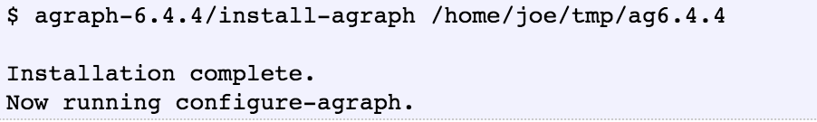
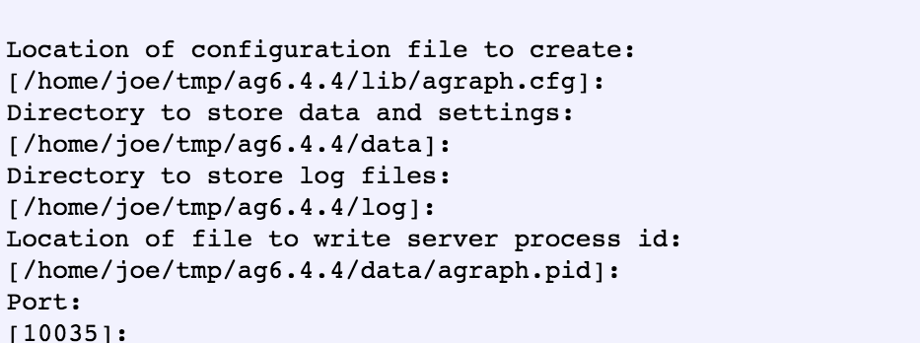
CONFIGURACIÓN

Slide 4
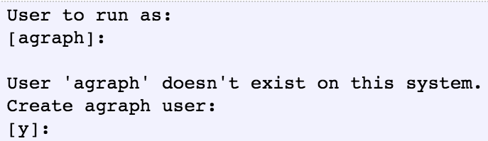
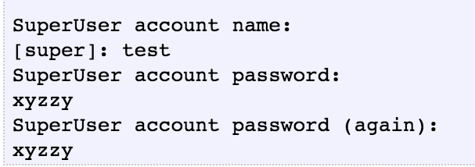
CREACIÓN DE SÚPER USUARIO

Slide 5

INICIAR/PARAR AG SERVER
/home/joe/tmp/ag6.4.4/bin/agraph-control --config /home/joe/tmp/ag6.4.4/lib/agraph.cfg start
“ “ “ stop

Slide 6
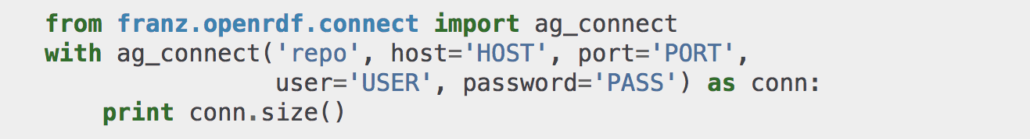
TESTING SCRIPT

Slide 7
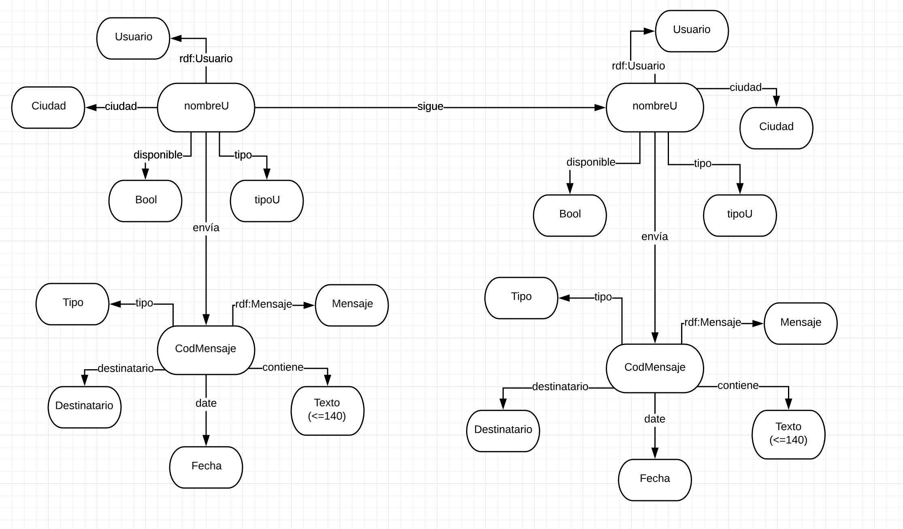
MODELO DE DATOS

Slide 8
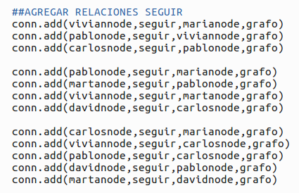
TRIPLETAS
Por ser un modelo RDF los datos y sus relaciones se agregan de la siguiente forma:

Slide 9
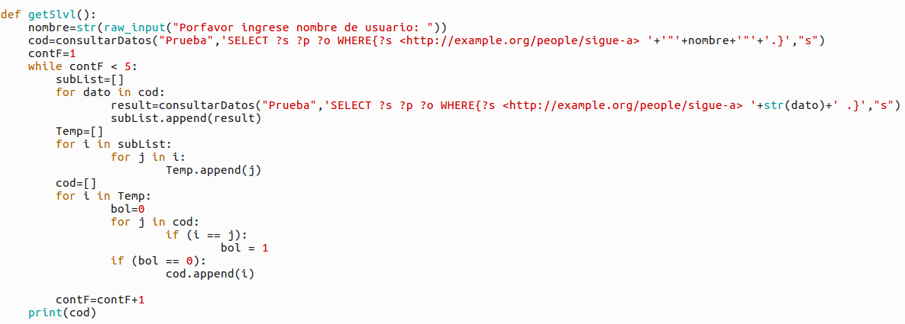
SEGUIDORES DE 5TO NIVEL

Slide 10
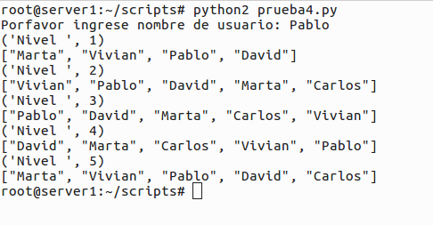
OUTPUT

Slide 11
WEBGRAFÍA
https://media.readthedocs.org/pdf/agraph-python/latest/agraph-python.pdf
https://franz.com/agraph/support/documentation/current/server-installation.html

